Slide 1
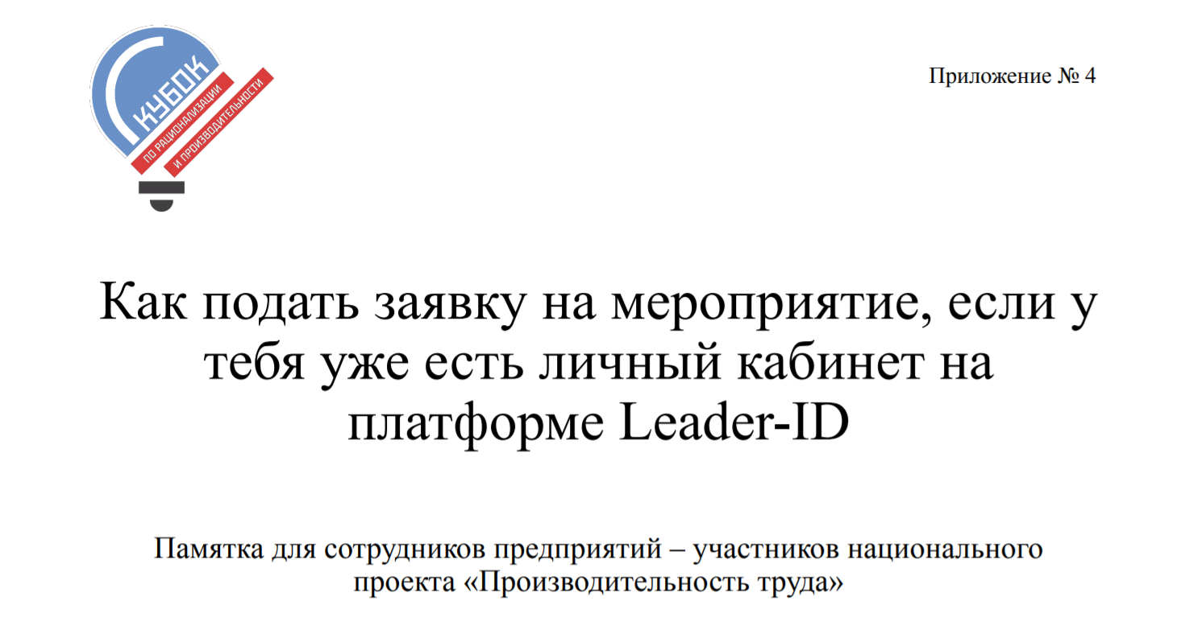

Slide 2
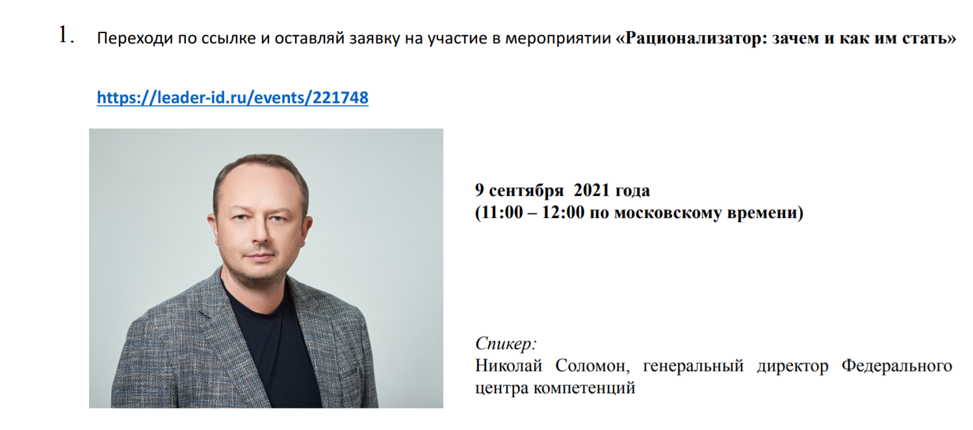
Переходи по ссылке и оставляй заявку на участие в мероприятии «Рационализатор: зачем и как им стать»
https://leader-id.ru/events/221748

Slide 3
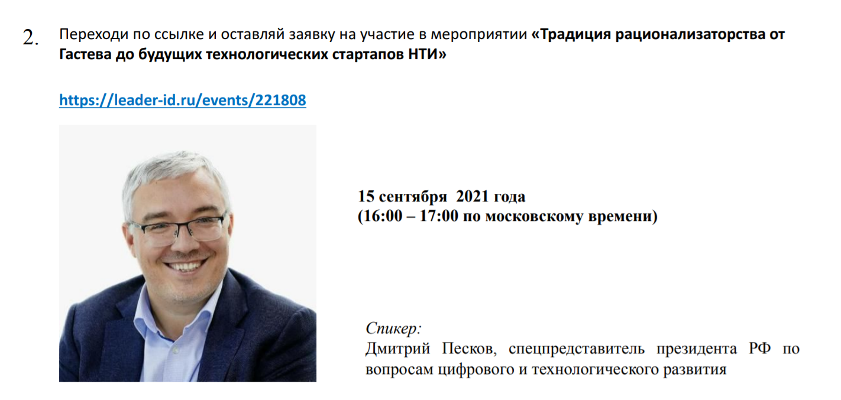
Переходи по ссылке и оставляй заявку на участие в мероприятии «Традиция рационализаторства от Гастева до будущих технологических стартапов НТИ»
https://leader-id.ru/events/221808

Slide 4
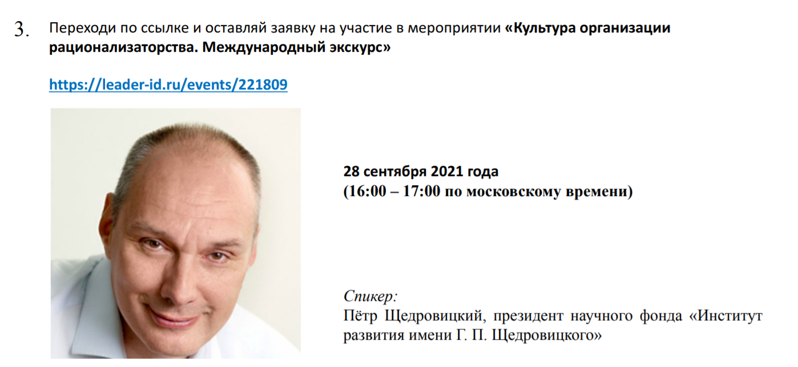
Переходи по ссылке и оставляй заявку на участие в мероприятии «Культура организации рационализаторства. Международный экскурс»
https://leader-id.ru/events/221809

Slide 5
